Slide 1
Daten und Informationen
(6:35 min) Definition Daten & Information - IITR Datenschutz
https://www.youtube.com/watch?v=wRy0SgqoAkg
(2:26 min) Unterschied zwischen Information und Wissen
https://www.youtube.com/watch?v=cKyHynlqOO4
(2:52 min) Wissenstreppe
https://www.youtube.com/watch?v=VW7ArONW4dA

Slide 2
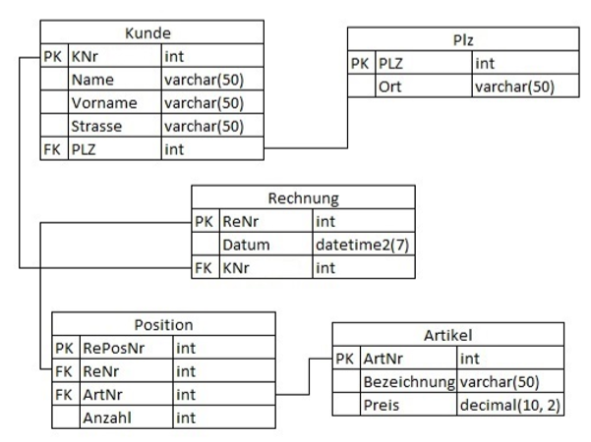
Datenbankmodell: «Relational»
Bis heute wichtigstes Datenbankmodell
Daten werden in Tabellen dargestellt
Setzt Daten in Beziehungen zueinander (Relationen)
Strukturierte Abfragesprache («SQL» für den Zugriff)

Slide 3
Datenbankmodell: «Relational»
Vorteile:
Zugriff erfolgt einheitlich (SQL)
Komplexe Abfragen über die
unterschiedlichsten Datensätze möglich
Man braucht nichts über die Beschaffenheit
und die Art der Speicherung der Daten zu wissen
Zugriffe lassen sich optimieren
(Indizes, Suchalgorithmen, stored procedures)
Beliebige Programme oder Fremdsysteme können auf die Daten zugreifen. Es gibt viele Konnektoren.

Slide 4
Datenbankmodell: «Relational»
Nachteile:
Datenbanksysteme als komplexe
Applikationen brauchen Einarbeitungszeit
und Schulung
Nicht für alle Anwendungen sinnvoll
Datenbanken erzeugen immer einen Overhead,
evtl. ist ein einfacherer Ansatz besser (Files)
komplexe Datenbanken erfordern sorgfältige Planung.
Fehleranfälligkeit und damit verbundener Verlust an Leistungsfähigkeit ist hoch. -> -> Optimierungsaufwand

Slide 5
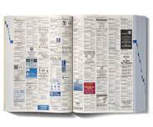



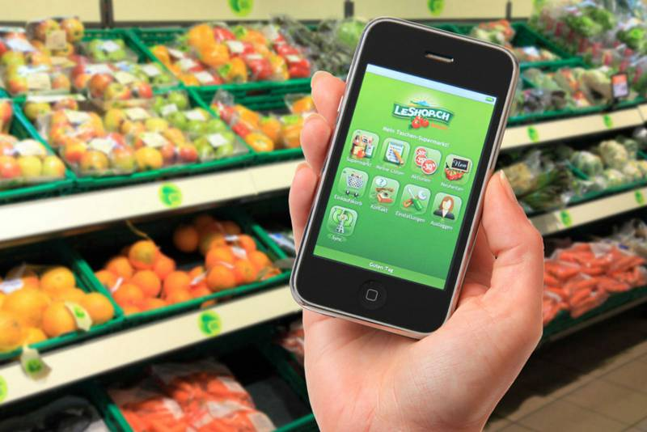

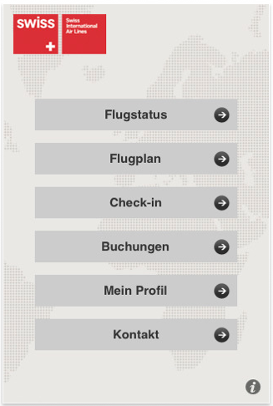
Datenbankanwendungen
(klassische)

Slide 6
DBMS
Datenbank Management System wird oft als DBMS abgekürzt
Ist eine Software,
welche für die Verwaltung der Daten zuständig ist
(abspeichern, ausgeben, verarbeiten, Zugriffe)
Stellt die Schnittstelle vom Anwender zur Datenbank dar
(der Benutzer «sieht» nur das DBMS)
Ein DBMS kann mehrere Datenbanken verwalten

Slide 7
Anforderungen an ein DBMS
Datenabstraktion
(neutraler Zugriff, man soll nicht wissen müssen, wo und wie die Daten gespeichert sind)
Datenintegrität
(Reinheit und Richtigkeit der Daten jederzeit gewährleistet)
Vermeidung von Redundanzen und Inkonsistenzen
Paralleler Zugriff mehrerer Benutzer
Transaktionen (Zugriffsketten werden sauber abgearbeitet)
Datensicherheit und Datenschutz
Backup und Recovery

Slide 8
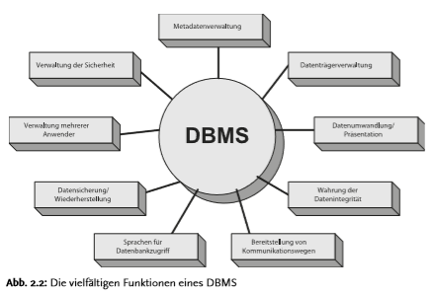
Datenbank
- Anwendungen
- Funktionen

Slide 9

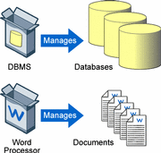
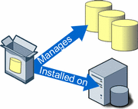
DBMS
Aufgaben und Funktionen
Sicherheit
Anwender verwalten
Datensicherheit
Zugriffsarten
Kommunikationswege
Daten-Integrität
Daten-Umwandlung
Metadaten-Verwaltung
(Platten-)Speicher-Verwaltung

Slide 10
Daten Bank
YouTube-Videos über «Daten» und «Informationen»
(6:35 min) Definition Daten & Informationen
https://www.youtube.com/watch?v=wRy0SgqoAkg
(2:26 min) Unterschied zwischen Information und Wissen
https://www.youtube.com/watch?v=cKyHynlqOO4
(2:52 min) Wissenstreppe
https://www.youtube.com/watch?v=VW7ArONW4dA
Informationen
Daten
Datenbank
Datenbank-Management
-System (DBMS)

Slide 11


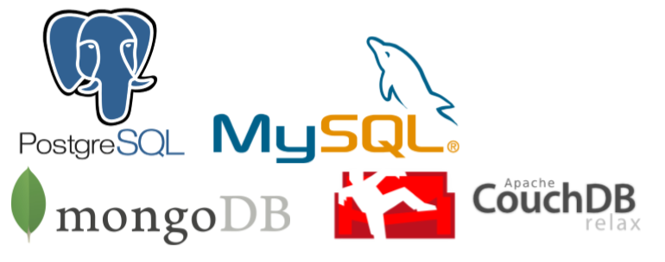





Beispiele von DB Mgt Systemen
https://de.wikipedia.org/wiki/Liste_der_Datenbankmanagementsysteme

Slide 12

Datenbank und DBMS / DBS
Anwendung 1
Anwendung 2
DBS
DBMS
Ein DBMS ermöglicht für Anwendungen den Zugriff auf die Daten in der Datenbank
Ein DBMS und Datenbank sind das Datenbanksystem (DBS)

Slide 13
Das Relationale Modell

Slide 14
Relationales Datenbankmodell
Entitäten und Attribute
Tabellen, Relationen
Schlüssel
(primäre, fremde)
(natürliche, künstliche)

Slide 15

Relationales Datenbankmodell
Tabellen

Slide 16
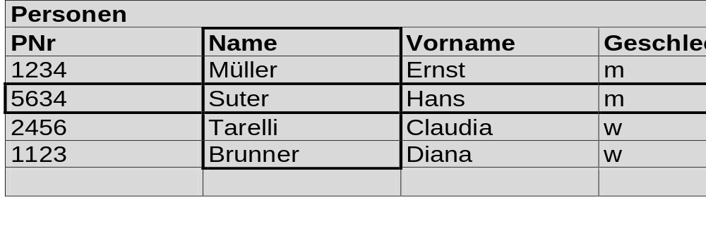

Relationales Datenbankmodell
Tabellen
Tabellenname
Table
Entitätstyp
Entity
Relation
➔ eindeutig, bezeichnende Benennung

Slide 17

Relationales Datenbankmodell
Tabellen
Attribut
Spalte
Column
Eigenschaften einer Entität
Bezeichnende Benennung
eindeutig

Slide 18

Relationales Datenbankmodell
Tabellen
Domäne
Wertebereich
Datentyp: Zahl, Text, Datum, etc.
Innerhalb einer Spalte ist der Datentyp homogen

Slide 19

Relationales Datenbankmodell
Tabellen
Feldwert / Field value
Attributwert eines Records
Kein Wert ➔ NULL ≠ 0 ≠ Leerschlag

Slide 20
Relationales Datenbankmodell
Tabellen
Datensatz
Record
Row
Tupel
Entität
ungeordnet
Sortierung muss explizit angegeben werden
Durch Schlüssel identifiziert
Schlüssel = Attributwert oder
Kombination von Attributswerten

Slide 21
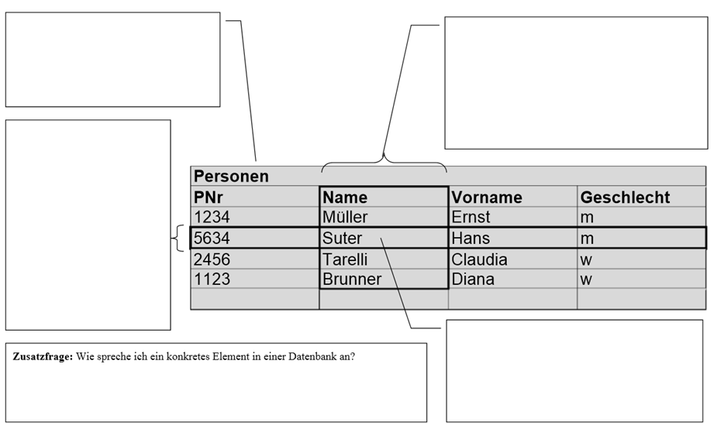
Relationales Datenbankmodell
Tabellen
Tabellenname
Table
Entitätstyp
Entity
Relation
Attribut
Spalte
Column
Domäne
Wertebereich
Datensatz
Record
Row
Tupel
Entität
Dreistufige Adressierung:
Tabellenname -> Spaltenname -> Schlüssel
Feldwert / Field value

Slide 22
Relationales Datenbankmodell
Tabellen
Dreistufige Adressierung:
Tabellenname -> Spaltenname -> Schlüssel

Slide 23
Relationales Datenbankmodell
Tabellen
Übung/Repet.

Slide 24
Relationales Datenbankmodell
Tabellen
Tabellenname
Table
Entitätstyp
Entity
Relation
Attribut
Spalte
Column
Domäne
Wertebereich
Datensatz
Record
Row
Tupel
Entität
Dreistufige Adressierung:
Tabellenname -> Spaltenname -> Schlüssel
Feldwert / Field value

Slide 25
Relationales Datenbankmodell
Datensätze und Schlüssel

Slide 26
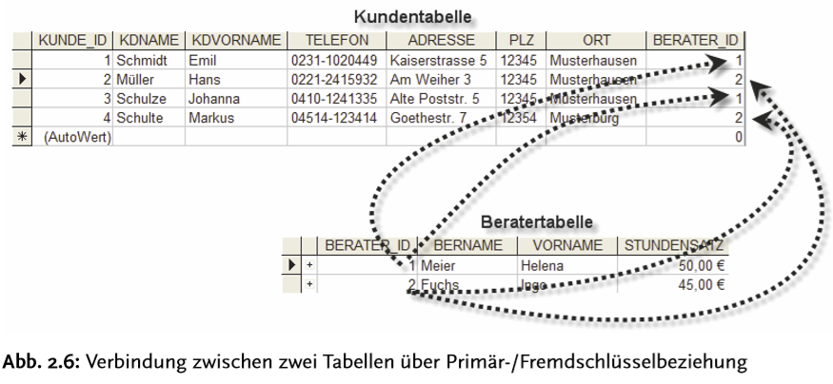
Relationales Datenbankmodell

Slide 27
Relationales Datenbankmodell
Schlüssel (Key)
Primär-Schlüssel
Fremd-Schlüssel
Künstliche Schlüssel
Natürliche Schlüssel

